Slide 1
Team.
이상한 나라의 개발자들
2025.09.17
김종원 김동현 손홍준 최민주
이채은

Slide 2
정량지표 설정
움직이는 대상 빠르게 쫓아가기
로봇팔 이동간에 흔들림 방지
3. 사용자 정지 시 떨림 보정

Slide 3
정량지표 설정
움직이는 대상 빠르게 쫓아가기
- 측정이유 : 1인 유튜버들의 방송을 보았을 때 일어나거나 앉아있는 상태로 좌우로 1m 이내를 자주 움직인다는 것을 알 수 있음
방법: 얼굴이 좌우상하(좌우: 1m, 상하:50cm) 중 하나의 방향으로 초속0.5m(1m 움직이는데 2초)로 움직일 때, 로봇팔이 사람의 움직임을 따라가서 다시 얼굴이 인식되는 시간
- 목표 결과: 2초 이내

Slide 4
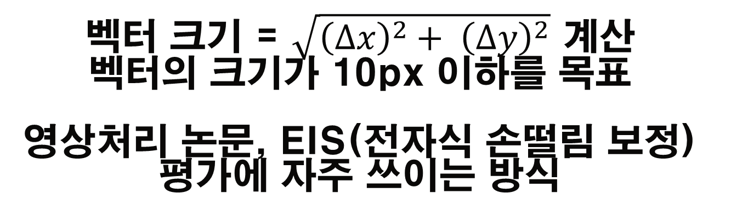
정량지표 설정
프롬프트
인공지능 답변
첫번째 질문 로봇팔이 움직일 때 x축으로 움직일 때 y축의 좌표는 이동하지 않는 평가지표를 프롬프트에 추가해서 개선을 해달라고 작성
- 꼬리 질문 해당 평가방법은 정량적으로 정확하지 않고 측정 방법이 까다로우니 수식적으로 흔들림을 측정해달라는 프롬프트 작성함
x 이동 동안 y값들이 평균 위치에서 평균적으로 얼마나 떨어져 있는지의 평균 거리를 구함 값이 작을수록 안정적.
벡터 크기 = $\sqrt{{\left(Δx\right)}^{2}+ {\left(Δy\right)}^{2}}$ 계산 벡터의 크기가 10px 이하를 목표 영상처리 논문, EIS(전자식 손떨림 보정) 평가에 자주 쓰이는 방식

Slide 5
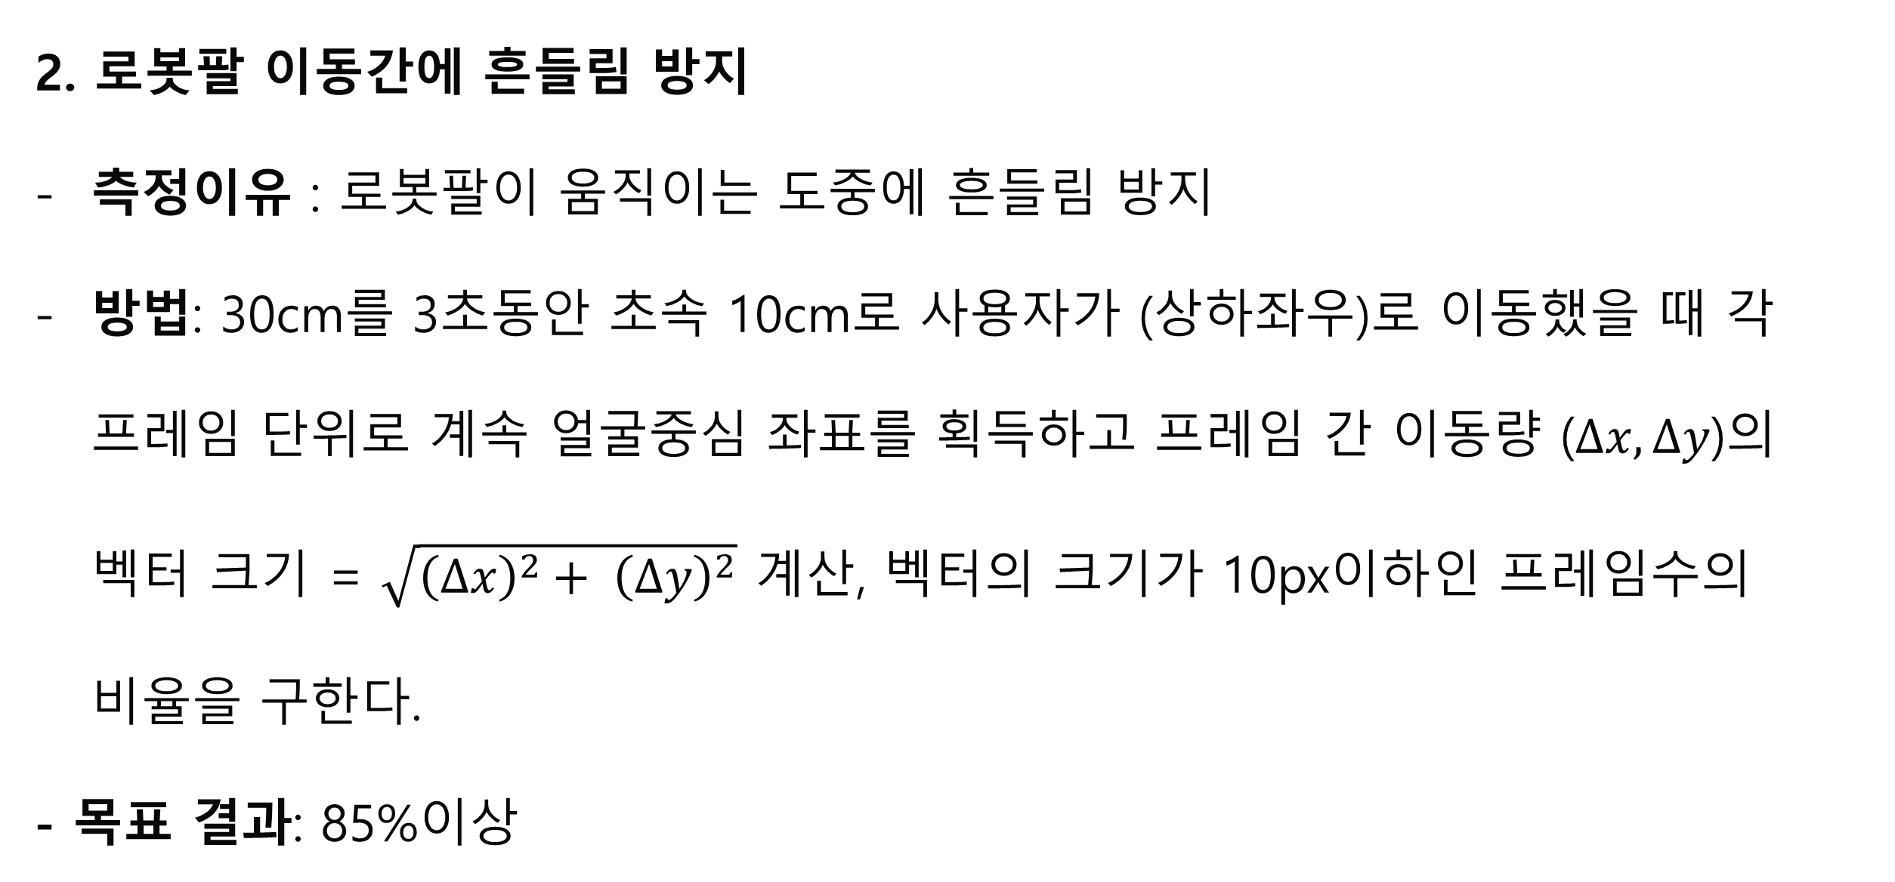
정량지표 설정
2. 로봇팔 이동간에 흔들림 방지
측정이유 : 로봇팔이 움직이는 도중에 흔들림 방지
방법: 30cm를 3초동안 초속 10cm로 사용자가 (상하좌우)로 이동했을 때 각 프레임 단위로 계속 얼굴중심 좌표를 획득하고 프레임 간 이동량 ($Δx, Δy$)의 벡터 크기 = $\sqrt{{\left(Δx\right)}^{2}+ {\left(Δy\right)}^{2}}$ 계산, 벡터의 크기가 10px이하인 프레임수의 비율을 구한다.
- 목표 결과: 85%이상

Slide 6
정량지표 설정
프롬프트
- 시간조건 개선
3초동안 보다 정확한 프레임 수
기준으로 표현
- 좌표기준
왼쪽 아래 좌표보다 얼굴중심 좌표로
좌표 측정
- 첫번째 질문
기존의 정량지표를 개선해달라는
프롬프트 작성

Slide 7
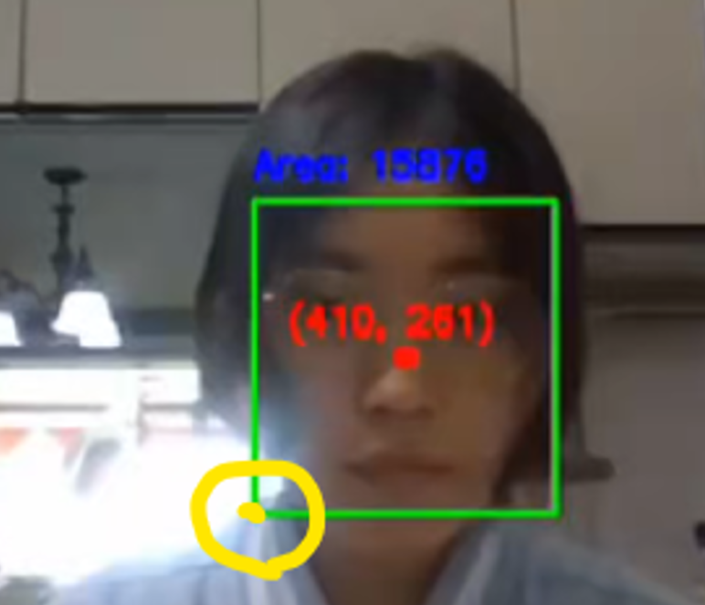



정량지표 설정
임의로 그린
지름 18px 원
3. 사용자 정지 시 떨림 보정
- 방법: 로봇팔이 사용자의 움직임을 따라간 후에 사용자가 움직이지
않는다. 그 이후 사용자가 가만히 3초동안 있을 때 매 프레임마다 모든 사각형의 얼굴중앙 좌표를 구한다. 그 좌표중 가장 먼저 측정한 좌표를 기준으로 지름이 18px인 원을 임의로 그렸을 때 다른 좌표가 해당 원의 범위에 들어가는 경우의 수를 구한다.(만약 떨림이 있다면 각 좌표들의 값의 차이가 크므로 좌표들이 원 밖에 있고, 떨림이 없다면 좌표들의 차이가 적어져서 좌표들이 원 내에 존재한다.)
- 목표 결과: 총 좌표 대비 원 안에 좌표가 있을 확률이 80% 이상

